Slide 1
本研修の目的
介護の現場で、『シーティングって何かわからない』『シーティングをどのように行うのか』等
悩むことはありませんか？
体幹機能や座位保持機能が低下した高齢者が、椅子等に快適に座ることができるよう支援する個別ケア手法の一つとして、シーティングが考えられる。
適切なケアの一環としてシーティングを実施することによって、本人にとって快適な座位姿勢がとれるようになり、日常生活動作が改善し、社会的な活動への参加が拡がり、最終的には生活の質（QOL）の向上につながることが期待できる。
本研修
の目的
本人や家族の生活の質（QOL）の向上を目指すため、
「高齢者本人にとって快適な座位姿勢とはどのようなものか」「高齢者ケアにおける適切なシーティングとはどのようなものか」について、シーティングの基本的な考え方を学ぶこと。
出所：令和２年度厚生労働省老人保健健康増進等事業「高齢者の適切なケアとシーティングに関する手引き」を基に作成

Slide 2


2.3 高齢者ケアにおけるシーティングの目的
シーティングの目的は、心身機能・構造の維持・改善が挙げられます。
 | 目的 | 高齢者における具体例
心身機能・構造 | 心肺機能の改善 | 寝たきりの状態から座位に体位変換することにより、循環機能や呼吸機能の改善が期待される
 | 消化、排泄機能の改善 | 便秘の改善等
 | 傍脊柱筋の筋力維持・ 強化と姿勢制御 | 寝たきりの状態から座位に体位変換することにより重力に逆らった姿勢となり、体幹周囲筋が活動する機会が増える
 | 摂食・咀嚼・嚥下と 食事姿勢の改善 | シーティングにより体幹、頭部、顎部が安定し、唇や舌の動きが改善し、嚥下機能の改善が期待される
 | 目と手の協調性、 上肢機能の改善 | シーティングにより体幹が安定することにより、上肢動作能力が向上する
出所：木之瀬隆.これからのシーティング技術の展開.日本義肢装具学会誌2019及び廣瀬秀行,木之瀬隆.『高齢者のシーティング第二版』（三輪書店）P63-65を基に、ICFに準拠する形で整理

Slide 3





2.3 高齢者ケアにおけるシーティングの目的
シーティングの目的は、活動・参加の促進や環境因子・個人因子の改善が挙げられます。
 | 目的 | 高齢者における具体例
活動 | 日常生活活動の 実用性向上 | シーティングにより体幹が安定することにより、食事・更衣・整容といった上肢を用いた動作の自立度が向上する
 | 移動能力の向上 | シーティングにより体幹安定、上肢動作が向上し、車椅子自走、介助での移動、電動車椅子の操作等が容易になり、移動能力が拡大する
参加 | コミュニケーションの拡大 | 視界や活動範囲が拡大することにより、介護スタッフや他の入居者等とのコミュニケーションの機会が増える
 | 社会活動の促進 | 活動範囲の拡大・コミュニケーションの拡大により、社会活動への参加の機会が増える
環境因子 | 介護支援の容易化 | 適切な座位姿勢は介護を容易にする。例えば、仙骨座りが原因で、移乗介護時に前方及び後方から支える必要がある高齢者に対してシーティングを実施することにより、前方からの介護者1人だけで移乗介護ができるようになる場合がある
個人因子 | 活動・参加・意欲の向上 | シーティングを実施することで、利用者の希望に応じた時間、無理がなく、痛みがなく、安楽に座ることができ、また、視界や活動範囲の拡大により活動・参加の意欲が高まる
出所：木之瀬隆.これからのシーティング技術の展開.日本義肢装具学会誌2019及び廣瀬秀行,木之瀬隆.『高齢者のシーティング第二版』（三輪書店）P63-65を基に、ICFに準拠する形で整理

Slide 4

体格に応じた椅子やダイニングテーブルを使用した事例
事例紹介
90代女性
要介護4
左片麻痺、円背
円背が強く、身長が130cmほどであり、他の入居者と共通して使用している
ダイニングテーブルでは高さが合っておらず、うまく食事をとることができない。
時折、座っているときに左側に傾いていってしまう様子もみられる。
シーティングの
必要性検討
標準的な高さのダイニングテーブルでは高さが合っておらず、食事の際に肩があがっており、食べにくそう
だった。
麻痺のある左側に姿勢が崩れ、自力で食事を食べることが難しい状況。
シーティング
実施に向けた
アセスメント
介護職員Aさんは、機能訓練指導員と連携し、本人にとって最も食べやすいテーブルの高さについて
検討。
座っているときに左側に傾いてしまうことを防ぐため、パッドを肘の下に置くことを試した。
シーティング
実施
高さ調節が可能なサイドテーブルを導入し、本人にとって最も食べやすい高さに合わせ、食事時に使用
してもらうことにした。
肘の下にパッドを使用することで左への傾きが少なくなったため、継続して使用することにした。機能訓練指導員が中心となり、介護職員とともにシーティング前後の姿勢変化を写真を基に都度状態をチェック
した。
効果検証
継続的な観察
テーブルの高さを合わせることで、食事の際に肩があがらなくなり、右上肢で自力でスムーズに食事をとることができるようになった。
肘の下にパッドを使用することで傾きは少なくなり、食事に集中することができるようになった。
出所：令和3年度厚生労働省老健事業「介護現場における適切なシーティングの実施に係る事例及び研修に関する調査研究事業」ヒアリング結果に基づき作成

Slide 5
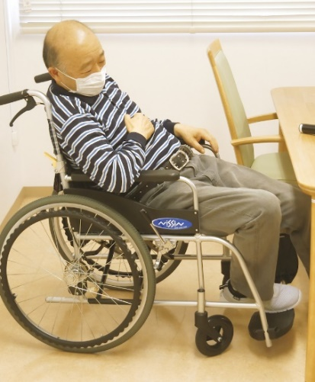
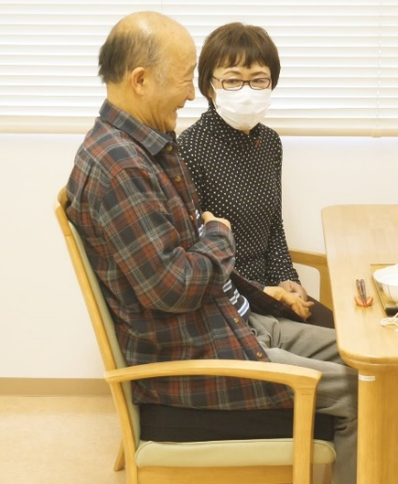
3.1 シーティングの対象となる高齢者像
高齢者の特徴や疾患によって、原因は個々によって異なります。
高齢者の特徴
シーティングの必要性・留意点
複数の疾患を有している場合が多く､
その症状も多彩
高齢者によくみられる座位姿勢の特徴として、「骨盤が後傾している」、「体幹が傾いている」、「頭部が傾いている」 ことが多い
疾患や障害像によってシーティングの実施内容や留意点が異なる
アセスメントを通して原因を探り、個別ケアとして快適なシーティングを実施することが重要
出所：令和２年度厚生労働省老人保健健康増進等事業「高齢者の適切なケアとシーティングに関する手引き」を基に作成

Slide 6
3.2 高齢者にみられる疾患や症状に対するシーティングの意義と留意点②
疾患・症状別に、シーティングの意義と留意点を考えてみましょう。
廃用症候群
シーティングの効果が期待できる例
シーティングにより離床時間を増やすことで、心身に生じる様々な好ましくない状態を
予防、改善することが期待できる
主な留意点
四肢に拘縮がある場合は、車椅子のフットプレート等が合っていないと体幹が左右非対称になり、体幹変形を引き起こす可能性があるため、車椅子やクッション等の選定に注意が必要
呼吸不全がある場合や、摂食・嚥下状態が悪い場合には、ポジショニング評価を丁寧に行い機能的な改善の目的を明確にする
出所：令和２年度厚生労働省老人保健健康増進等事業「高齢者の適切なケアとシーティングに関する手引き」を基に作成

Slide 7
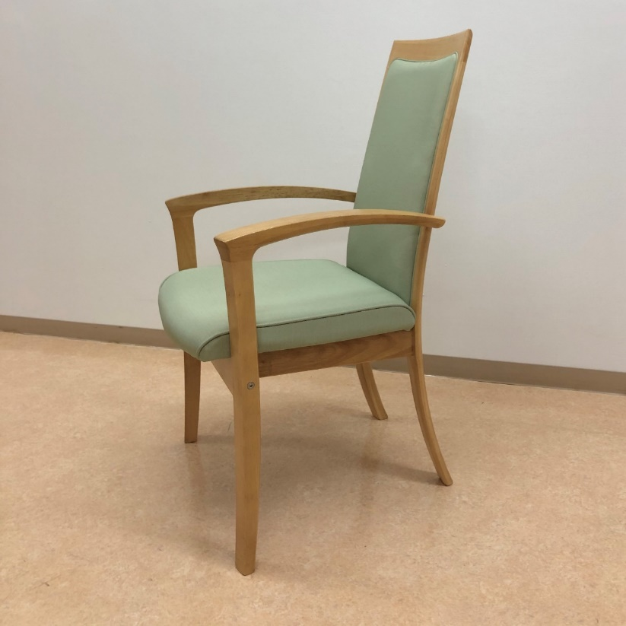
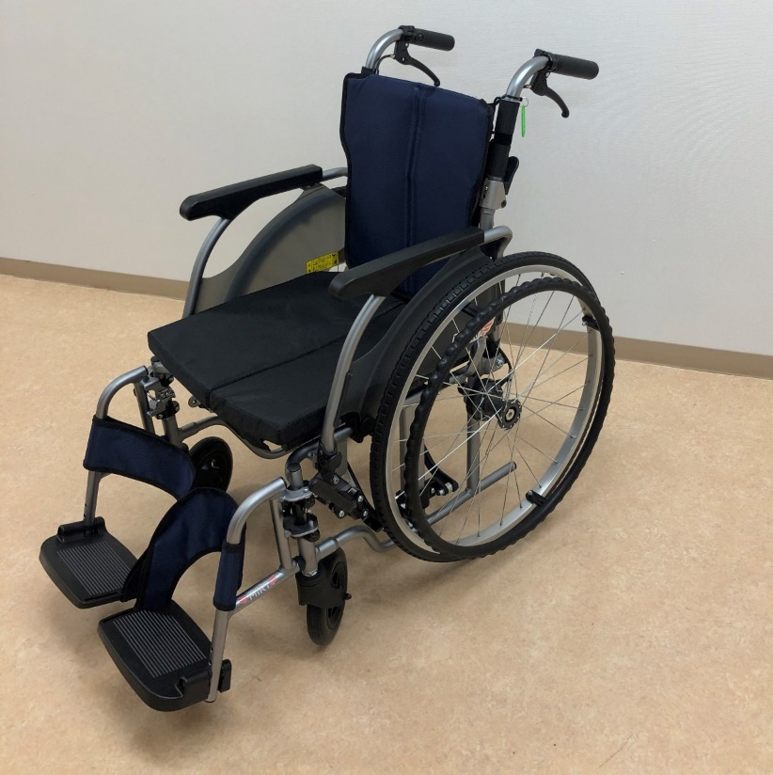
4.2 椅子や車椅子の各部名称の理解
椅子や車椅子等の各部の名称を理解しておくことも重要です。
椅子の各部位名称
車椅子の各部位名称
5
1
2
2
1
3
7
5
6
4
3
4
1 | 背もたれ | 4 | 前脚
2 | アームレスト | 5 | 後脚
3 | 座面
1 | シート | 4 | レッグサポート | 7 | ティッピングレバー
2 | バックサポート | 5 | アームサポート
3 | フットサポート | 6 | ハンドリム
出所：令和２年度厚生労働省老人保健健康増進等事業「高齢者の適切なケアとシーティングに関する手引き」を基に作成

Slide 8
シーティングの実際の流れ
シーティングは、実際にはどのような流れで実施されるのでしょうか？
手順①
手順②
手順③
手順④
シーティング実施の
必要性の検討
シーティング実施に
向けたアセスメント
アセスメントに基づいた
シーティングの実施
継続的な
観察
Plan
Do
定期的な
評価
課題
発見
シーティングの必要性検討
アセス
メント
目標
設定
Action
Check
計画の
見直し
シーティングを実施するにあたっては、まずはその必要性を検討し、アセスメントを実施した上で、計画を立案することが必要
また、高齢者の身体症状は刻々と変化するため、定期的に評価し、必要に応じて見直すことが重要
出所：令和２年度厚生労働省老人保健健康増進等事業「高齢者の適切なケアとシーティングに関する手引き」を基に作成

Slide 9
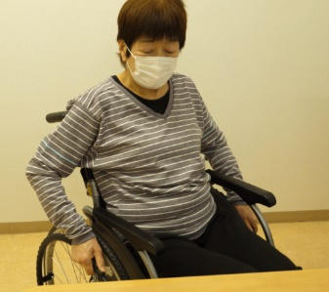
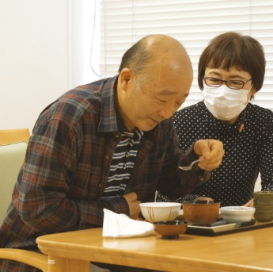
高齢者の課題とシーティングが必要と考えられる例
①
必要性検討
②
アセスメント
③
実施
④
観察
明らかとなった課題を解決する手段の一つとしてシーティングを実施する必要性があれば、シーティング実施を検討します。
高齢者が有する課題（例）
シーティング実施による課題解決（例）
車椅子を自分で駆動できず、
活動範囲が狭小化している
シーティングを実施することにより車椅子自走の自立度が向上し、活動範囲が拡大する可能性がある
殿部の痛みのため長時間座位をとることができず、食事を最後まで自分で食べることができない
シーティングを実施することにより痛みを取り除き、食事を終えるまで椅子に座ることができる可能性がある
※課題を解決するためにはシーティング以外のアプローチも必要となるケースがあるため、シーティング以外
の課題解決手段も検討する必要がある
出所：令和２年度厚生労働省老人保健健康増進等事業「高齢者の適切なケアとシーティングに関する手引き」を基に作成

Slide 10
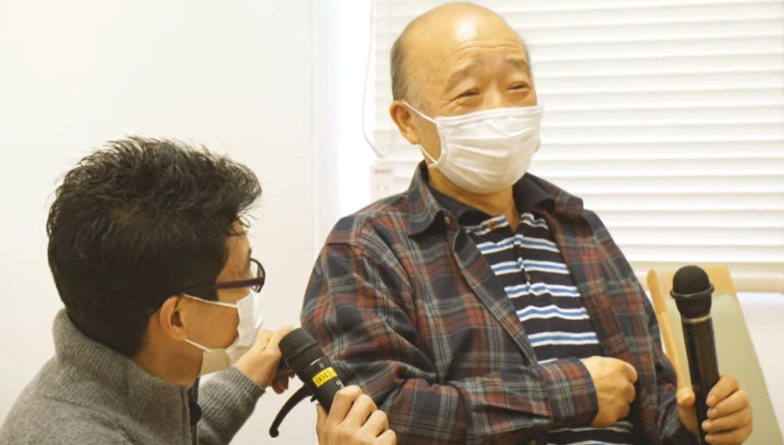
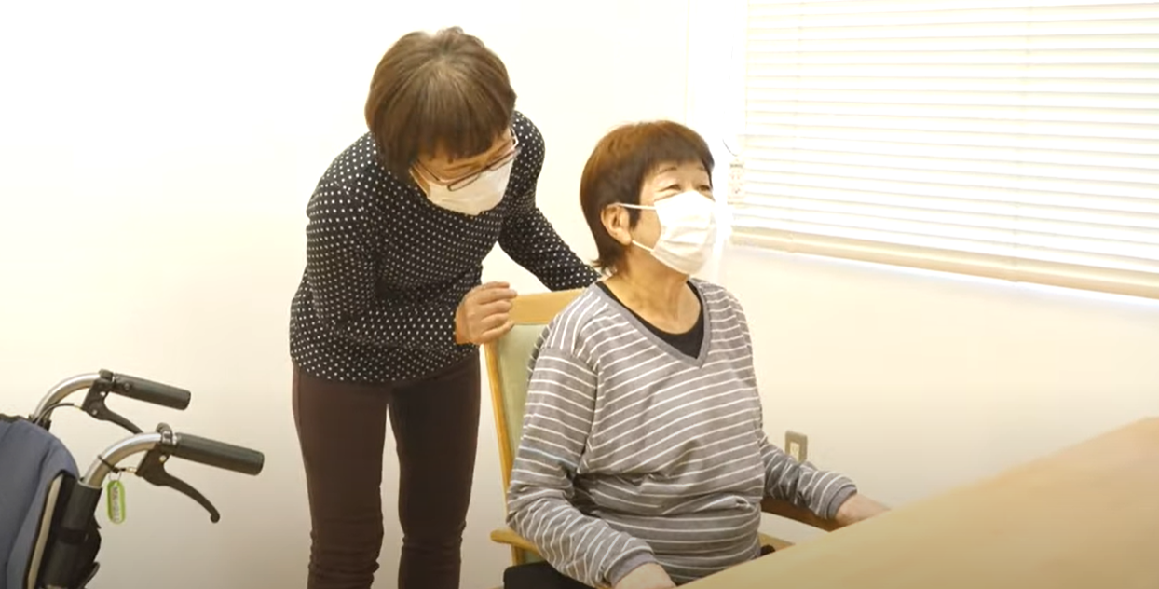
「活動」におけるシーティングの目標（例）
①
必要性検討
②
アセスメント
③
実施
④
観察
「活動」におけるシーティングの目標設定の例は以下の通りです。
シーティングにより座位で過ごす時間が増えることで、
椅子に座る時間が向上し、生活リズムが改善する
椅子に座って櫛で髪をとかすことができる
椅子に座って電動ひげ剃りによるひげ剃り動作が可能となる
嚥下しやすいポジションとなり、食事の形態がアップする
頸部の前屈が改善し前を向けるようになり、会話が円滑となる
トイレでの排泄が可能となる 等
出所：令和２年度厚生労働省老人保健健康増進等事業「高齢者の適切なケアとシーティングに関する手引き」を基に作成

Slide 11

4.5 手順③シーティングの実施
①
必要性検討
②
アセスメント
③
実施
④
観察
プロセス
介護職員の役割とポイント
Plan
シーティングの実施計画を日々のスケジュールに落とし込む際に、高齢者の日々の様子を看護師やリハビリテーション専門職等に情報共有する役割を担う
Do
リハビリテーション専門職等とともに、日々の生活でシーティングを実施
シーティングの実施方法等を介護職員間で共有
日々の様子を観察し、変化に気づいた場合は、必要に応じてリハビリテーション専門職に情報を共有
Check
シーティング実施後の変化を観察し、日常生活場面での目標達成度を確認し、その結果をリハビリテーション専門職等に共有する
シーティング実施内容が変更された場合は、介護職員同士で情報共有する
目標が達成したことが確認された場合は、継続的な観察に移行
目標が未達成であった場合や、シーティング実施内容に修正が必要である場合は、再びアセスメントを行い、シーティング実施の具体的な方法について再度検討する
Action
出所：令和２年度厚生労働省老人保健健康増進等事業「高齢者の適切なケアとシーティングに関する手引き」を基に作成

Slide 12
椅子に座っている際に体が大きく傾いてしまっている軽度認知症の事例
事例紹介
90代女性
要介護２
軽度右片麻痺、円背
軽度認知症
施設内はシルバーカーを使って自力で歩いて移動している。
ホールで椅子に座って休憩していても、体が右に大きく傾いてしまい、1時間ごとに介護職員による座り直し介助が必要な状況。
塗り絵等のレクリエーションの際も、体が傾いてしまい、15分経たずに集中力が切れてしまっていた。
シーティングの
必要性検討
ホールで椅子に座っている際、体が左右に大きく傾いており姿勢の崩れが目立っていることに
介護職員Aさんが気づいた。
Aさんは、足台の活用や座り直しによって対応していたが、対策に限界があり、作業療法士に相談した。
シーティング
実施に向けた
アセスメント
作業療法士が中心となり、ケアマネージャーおよび介護職員Aさんとともにアセスメントを実施。
円背のため椅子への適合が悪く、座り直しだけでは改善できないと作業療法士が判断した。
シーティング
実施
作業療法士が既製品のクッションをつなぎ合わせて、円背の形にあったクッションを作成。
介護職員Aさんは、クッションを使った様子を3日間記録してフィードバックするよう、作業療法士から依頼を受けた。
まだ右方向への傾きが残っていることに介護職員Aさんが気づいたため、作業療法士に共有し、作業療法士が右側のクッションを調整した。
効果検証
継続的な観察
体の左右の傾きが改善し、座位姿勢が安定し、レクリエーションの塗り絵等に集中して取り組めるようになった。
起床から朝食までのおよそ１時間半のあいだ、座り直すことなく、椅子で問題なく過ごせるようになった。
出所：令和3年度厚生労働省老健事業「介護現場における適切なシーティングの実施に係る事例及び研修に関する調査研究事業」ヒアリング結果に基づき作成

Slide 13
5.4 身体拘束がもたらす多くの弊害
身体的
弊害
関節の拘縮、筋力の低下といった身体機能の低下や圧迫部位の褥瘡の発生などの外的弊害
食欲の低下、心肺機能や感染症への抵抗力の低下などの内的弊害
転倒や転落事故、窒息などの大事故を発生させる危険性
精神的
弊害
本人は縛られる理由も分からず、生きる意欲を奪われる。
不安、怒り、屈辱、あきらめなどの精神的苦痛、認知症の進行やせん妄の頻発
家族に与える精神的苦痛、罪悪感や後悔
社会的
弊害
看護・介護スタッフ自身の士気の低下を招くこと。また、介護保険施設等に対する社会的な不信、偏見を引き起こすおそれがあること。
身体拘束による高齢者の心身機能の低下は、その人のQOLを低下させるだけでなく、さらなる医療的処置を生じさせ、経済的にも影響をもたらす。
出所：「身体拘束ゼロへの手引き」（平成13年3月 厚生労働省「身体拘束ゼロ作戦推進会議」）を基に作成

Slide 14
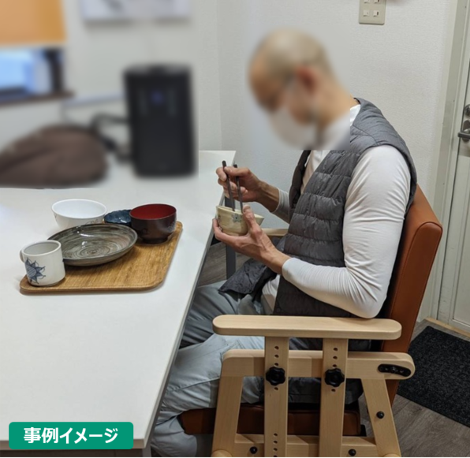
事例ワークⅠの解説① 施設で実施されたシーティング 続き
座面がたわんだ古い車椅子から椅子に座り変えることによって、食事中に立ち上がる場面が少なくなりました。また、移乗動作を継続することで筋力向上しました。
アセスメントに基づいた
シーティングの実施
効果検証
継続的な観察
座面がたわんだ古い車椅子ではなく、椅子に座ったほうが体が安定していることがわかったため、椅子に座って食事をとった方がよいと考えた。
その結果、食事中の体動や急な立ち上がりが少なくなったことに介護職員Aさんが気づいた。
その結果をユニット会議で報告し、継続して車椅子から椅子へ移乗してもらうことを決めた。
ユニット会議で相談し、試しに1週間食事中に椅子へ移乗してもらうことにした。
椅子への毎日の移乗動作が生活リハビリとして作用し、下肢筋力が向上した。全体的な介護量も減っている。
椅子での食事の様子を観察するよう、ユニット内で共有した。
出所：令和3年度厚生労働省老健事業「介護現場における適切なシーティングの実施に係る事例及び研修に関する調査研究事業」ヒアリング結果に基づき作成

Slide 15
事例ワークⅡの解説② この事例におけるポイント
この事例のポイントは、介護職員の気づき、多職種でのアセスメントを通した原因の探索、多職種での情報共有、ケアプランへの反映です。
シーティング実施の
必要性検討
介護職員の気づき
姿勢保持が徐々に難しくなり、食事摂取が難しくなっていることに介護職員が気づいた
シーティング実施に
向けたアセスメント
多職種でのアセスメントを通した原因の探索
理学療法士や介護職員のアセスメントを踏まえてシーティング実施内容を検討した
アセスメントに
基づいた
シーティングの実施
多職種での情報共有
多職種でのカンファレンスを実施し、シーティング実施内容を共有した
効果検証
継続的な観察
ケアプランへの反映
食事動作や日常観察でも効果がみられていることを確認してケアプランに落とし込んだ
出所：令和3年度厚生労働省老健事業「介護現場における適切なシーティングの実施に係る事例及び研修に関する調査研究事業」ヒアリング結果に基づき作成

